Slide 1




Slide 2


Tìm lời giải cho câu đố sau:
Tôi từ trời xuống
Tôi cho nước uống
Cho ruộng dễ cày
Cho đầy dòng sông
Cho lòng đất mát.
(Tôi là ai?)

Slide 4


YÊU CẦU CẦN ĐẠT:
1
Đọc đúng và rõ ràng bài “Mưa ”, biết ngắt nhịp thơ đúng
2
Trả lời được các câu hỏi của bài. Hiểu được nội dung bài thơ. Rèn viết chữ hoa: O, Ô, Ơ

Slide 5





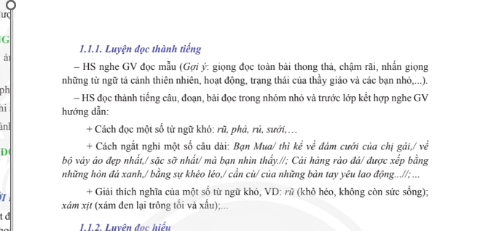

Slide 6




Mắt dõi
Tay dò
Tai nghe

Slide 7

Mây đen lũ lượt
Kéo về chiều nay
Mặt trời lật đật
Chui vào trong mây.
Chớp đông chớp tây
Rồi mưa nặng hạt
Cây lá xoè tay
Hứng làn nước mát.
Gió reo gió hát
Giọng trầm giọng cao
Chớp dồn tiếng sấm
Chạy trong mưa rào.
Bà xỏ kim khâu
Chị ngồi đọc sách
Mẹ làm bánh khoai
Lửa reo tí tách.
Chỉ thương bác ếch
Lặn lội trong mưa
Xem từng cụm lúa
Phất cờ lên chưa.
(Trần Tâm)

Slide 8

1
Mây đen lũ lượt
Kéo về chiều nay
Mặt trời lật đật
Chui vào trong mây.
Chớp đông chớp tây
Rồi mưa nặng hạt
Cây lá xoè tay
Hứng làn nước mát.
Gió reo gió hát
Giọng trầm giọng cao
Chớp dồn tiếng sấm
Chạy trong mưa rào.
Bà xỏ kim khâu
Chị ngồi đọc sách
Mẹ làm bánh khoai
Lửa reo tí tách.
Chỉ thương bác ếch
Lặn lội trong mưa
Xem từng cụm lúa
Phất cờ lên chưa.
4
2
5
(Trần Tâm)
3

Slide 9

Đọc nối tiếp đoạn
1
Mây đen lũ lượt
Kéo về chiều nay
Mặt trời lật đật
Chui vào trong mây.
Chớp đông chớp tây
Rồi mưa nặng hạt
Cây lá xoè tay
Hứng làn nước mát.
Gió reo gió hát
Giọng trầm giọng cao
Chớp dồn tiếng sấm
Chạy trong mưa rào.
Bà xỏ kim khâu
Chị ngồi đọc sách
Mẹ làm bánh khoai
Lửa reo tí tách.
Chỉ thương bác ếch
Lặn lội trong mưa
Xem từng cụm lúa
Phất cờ lên chưa.
4
2
5
(Trần Tâm)
3

Slide 10



lũ lượt
nặng hạt
lật đật
lửa reo

Slide 11
Đọc nối tiếp đoạn
2
Chớp đông chớp tây
Rồi mưa nặng hạt
Cây lá xoè tay
Hứng làn nước mát.

Slide 12
Đọc nối tiếp đoạn
Gió reo gió hát
Giọng trầm giọng cao
Chớp dồn tiếng sấm
Chạy trong mưa rào.
3
(Trần Tâm)

Slide 13
Đọc nối tiếp đoạn
4
Bà xỏ kim khâu
Chị ngồi đọc sách
Mẹ làm bánh khoai
Lửa reo tí tách.

Slide 14
Đọc nối tiếp đoạn
4
Bà xỏ kim khâu
Chị ngồi đọc sách
Mẹ làm bánh khoai
Lửa reo tí tách.

Slide 15
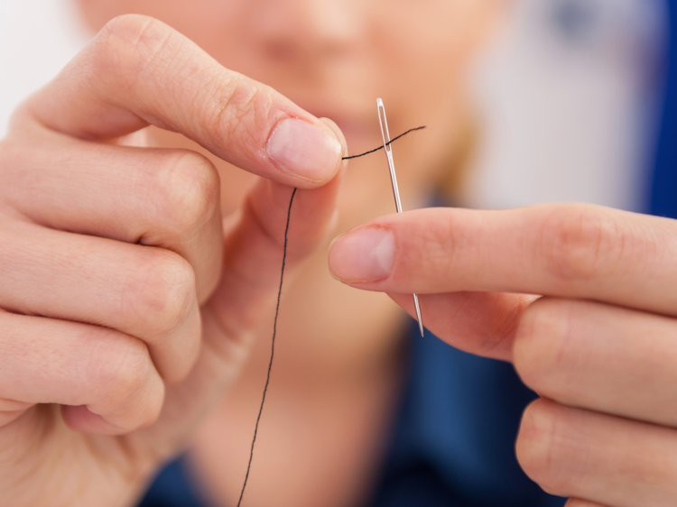
Xỏ kim: xuyên sợi chỉ qua lỗ kim

Slide 16
Đọc nối tiếp đoạn
Chỉ thương bác ếch
Lặn lội trong mưa
Xem từng cụm lúa
Phất cờ lên chưa.
5

Slide 17
Đọc nối tiếp đoạn
Chỉ thương bác ếch
Lặn lội trong mưa
Xem từng cụm lúa
Phất cờ lên chưa.
5

Slide 18
Đọc nối tiếp đoạn
Chỉ thương bác ếch
Lặn lội trong mưa
Xem từng cụm lúa
Phất cờ lên chưa.
5
Lặn lội: làm việc vất vả

Slide 19




Tiêu chí nhận xét

Slide 20
Đọc toàn bài
1
Mây đen lũ lượt
Kéo về chiều nay
Mặt trời lật đật
Chui vào trong mây.
Chớp đông chớp tây
Rồi mưa nặng hạt
Cây lá xoè tay
Hứng làn nước mát.
Gió reo gió hát
Giọng trầm giọng cao
Chớp dồn tiếng sấm
Chạy trong mưa rào.
Bà xỏ kim khâu
Chị ngồi đọc sách
Mẹ làm bánh khoai
Lửa reo tí tách.
Chỉ thương bác ếch
Lặn lội trong mưa
Xem từng cụm lúa
Phất cờ lên chưa.
4
2
5
(Trần Tâm)
3

Slide 21


Tiêu chí đánh giá

Slide 22
Đọc toàn bài
1
Mây đen lũ lượt
Kéo về chiều nay
Mặt trời lật đật
Chui vào trong mây.
Chớp đông chớp tây
Rồi mưa nặng hạt
Cây lá xoè tay
Hứng làn nước mát.
Gió reo gió hát
Giọng trầm giọng cao
Chớp dồn tiếng sấm
Chạy trong mưa rào.
Bà xỏ kim khâu
Chị ngồi đọc sách
Mẹ làm bánh khoai
Lửa reo tí tách.
Chỉ thương bác ếch
Lặn lội trong mưa
Xem từng cụm lúa
Phất cờ lên chưa.
4
2
5
(Trần Tâm)
3

Slide 23
?
1. Tìm từ ngữ, chi tiết tả cảnh vật trên bầu trời trước lúc mưa.
Mây đen lũ lượt kéo về, mặt trời chui vào trong mây.

Slide 24

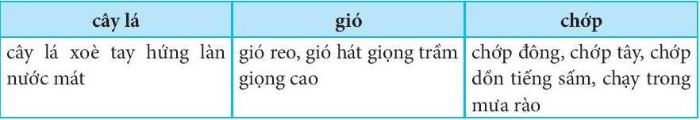
2. Dựa vào khổ thơ 2 và 3, em hãy tả lại từng sự vật trong mưa.
?

Slide 25
?
3. Buổi chiều mưa, mọi người trong gia đình làm gì?
Mây đen lũ lượt kéo về, mặt trời chui vào trong mây. Cả nhà ngồi bên bếp lửa, bà xâu kim, chị ngồi đọc sách, mẹ làm bánh khoai. Khung cảnh gia đình thật ấm áp, mặc dù bên ngoài trời mưa gió.

Slide 26




NỘI DUNG
Bài thơ tả cảnh trời mưa và khung cảnh sinh hoạt ấm cúng của gia đình trong cơn mưa, thể hiện tình yêu thiên nhiên, yêu cuộc sống gia đình của tác giả.
Notes:
Hương Thảo – Zalo 0972115126

Slide 27


Slide 28
Đọc thuộc lòng
Gió reo gió hát
Giọng trầm giọng cao
Chớp dồn tiếng sấm
Chạy trong mưa rào.
Bà xỏ kim khâu
Chị ngồi đọc sách
Mẹ làm bánh khoai
Lửa reo tí tách.
.
1
3
Mây đen lũ lượt
Kéo về chiều nay
Mặt trời lật đật
Chui vào trong mây.
Chớp đông chớp tây
Rồi mưa nặng hạt
Cây lá xoè tay
Hứng làn nước mát.
2
4

Slide 29
Đọc thuộc lòng
Gió reo
Giọng trầm giọng cao
Chớp dồn
Chạy trong mưa rào.
Bà xỏ
Chị ngồi đọc sách
Mẹ làm
Lửa reo tí tách.
1
3
Mây đen
Kéo về chiều nay
Mặt trời
Chui vào trong mây.
Chớp đông
Rồi mưa nặng hạt
Cây lá
Hứng làn nước mát.
2
4

Slide 30
Đọc thuộc lòng
Gió reo
giọng cao
Chớp dồn
mưa rào.
Bà xỏ
đọc sách
Mẹ làm
tí tách.
1
3
Mây đen
chiều nay
Mặt trời
trong mây.
Chớp đông
nặng hạt
Cây lá
nước mát.
2
4

Slide 31








Bài 1: Gió sông Hương
Notes:
Hương Thảo –Zalo 0972115126

Slide 32

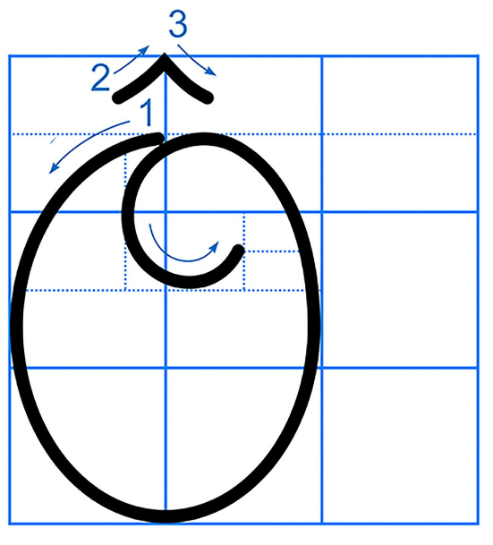



Chữ hoa O, Ô, Ở cao mấy li, rộng mấy li?
2 ô ly
rưỡi

Slide 33


Quan sát video viết chữ hoa O

Slide 34
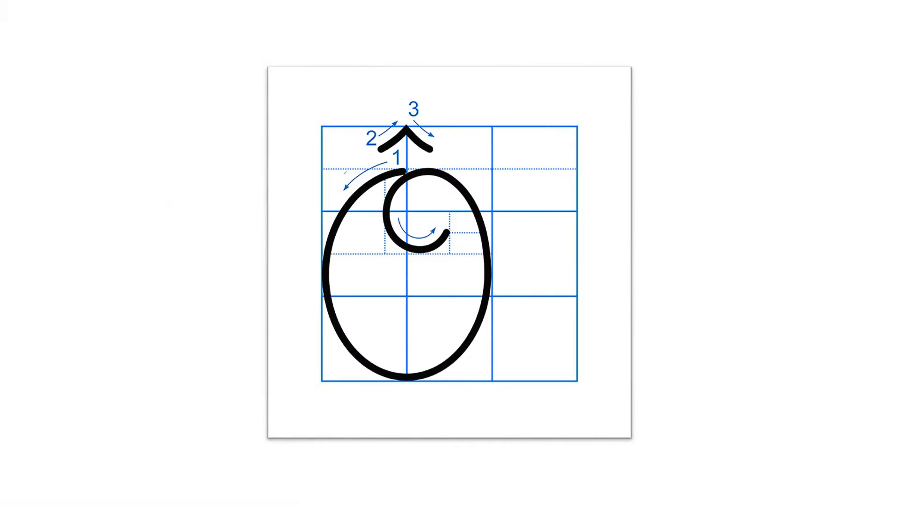
Quan sát video viết chữ hoa Ô

Slide 35
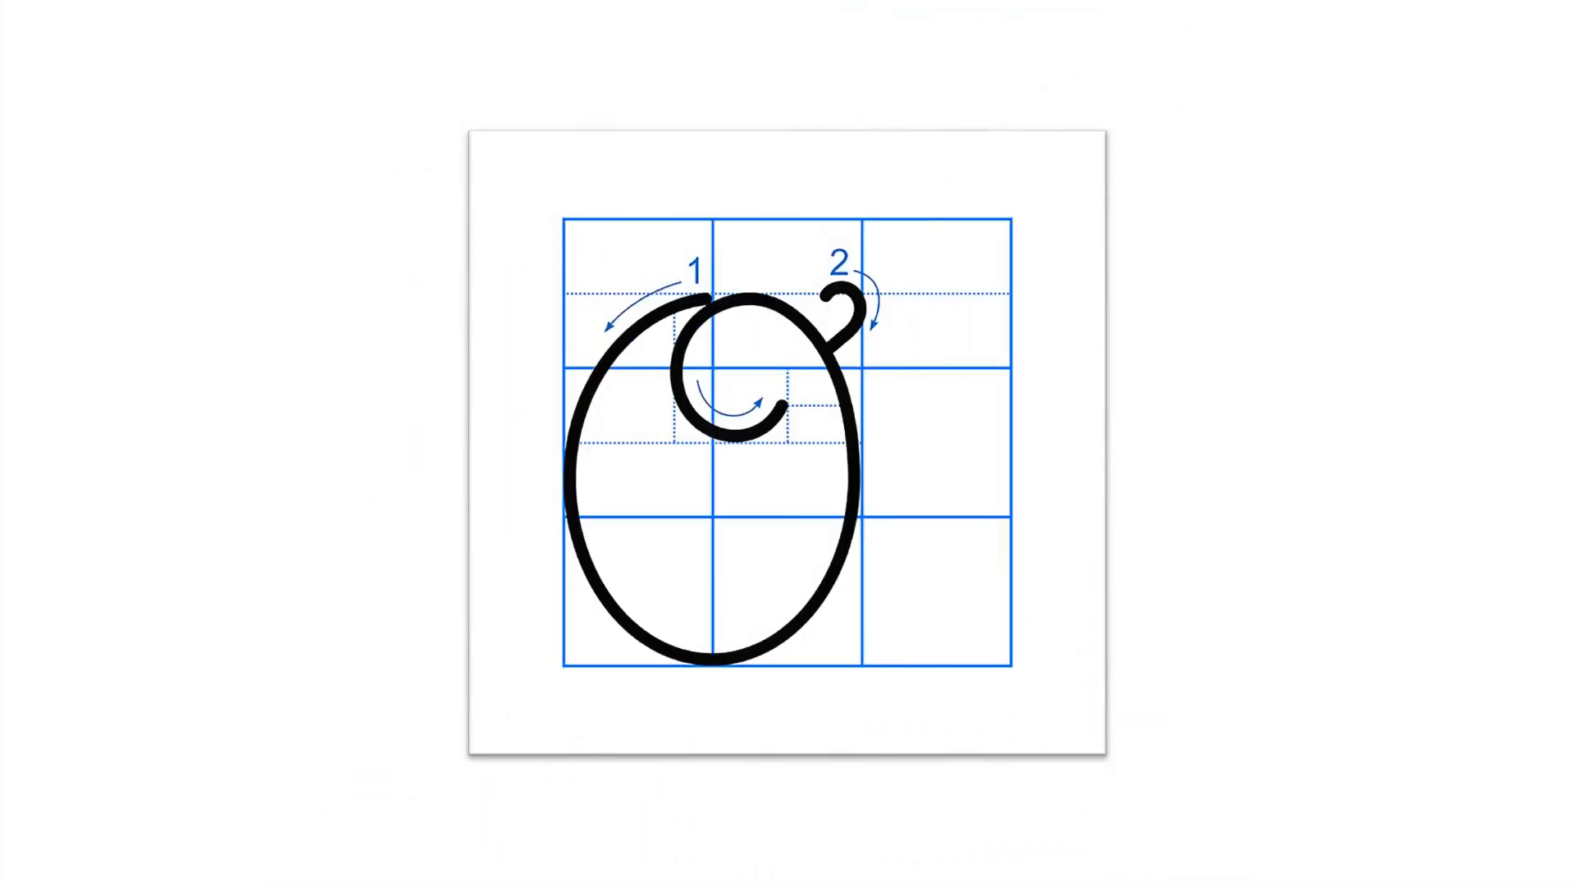
Quan sát video viết chữ hoa Ơ

Slide 36


Viết vào VỞ

Slide 37


Luyện viết
từ ứng dụng

Slide 38

Cùng đọc từ ứng dụng
Sông Ông Đốc

Slide 39
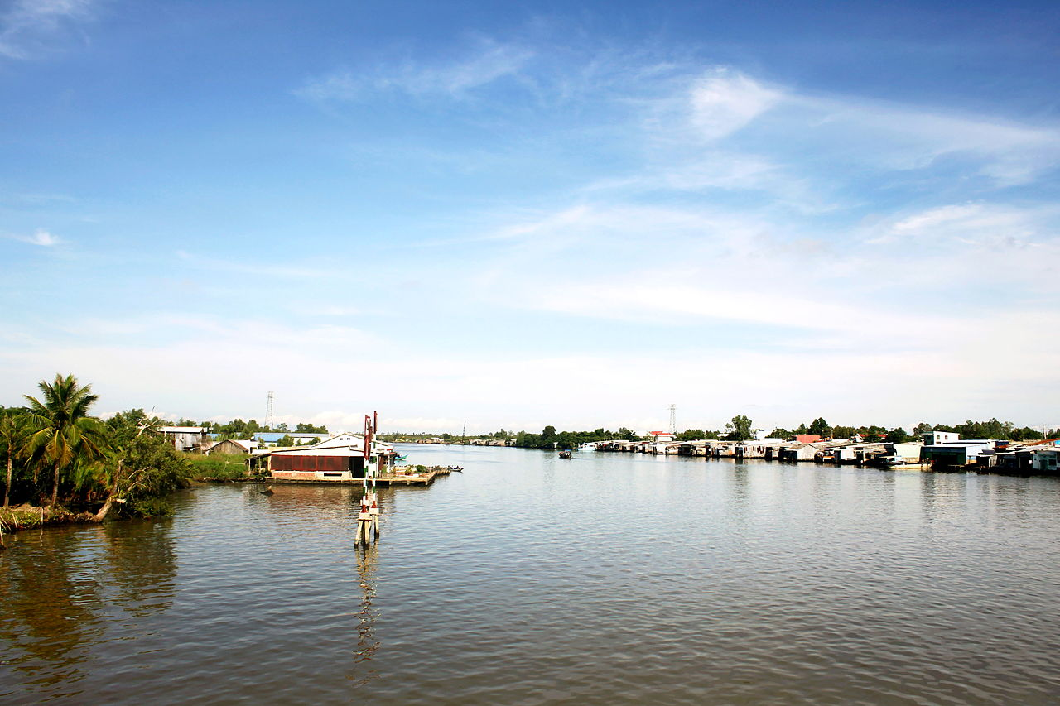

Sông Ông Đốc thuộc tỉnh Cà Mau. Đây là nơi chứng kiến những sự kiện lịch sử của vùng đất Cà Mau từ thời kì đầu khai phá đến hai cuộc kháng chiến chống thực dân Pháp và chống đế quốc Mỹ của nhân dân ta.

Slide 40

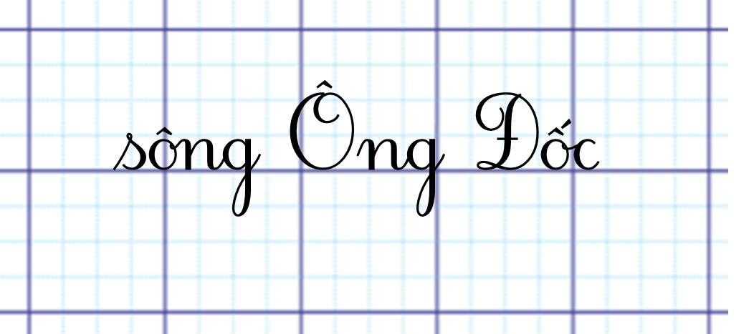


Từ ứng dụng có mấy tiếng ?
Từ ứng dụng có 3 tiếng.
Những chữ cái nào cần viết hoa ?
Những chữ cái: Ô, Đ cần viết hoa.

Slide 41

Viết vào Vở tập viết

Slide 42




Câu ứng dụng
Viết vào
Vở tập viết
Ơn trời mưa nắng phải thì
Nơi thì bừa cạn, nơi thì cày sâu.
(Ca dao)
Câu ca dao thể hiện niềm vui của người nông dân về thời tiết thuận hòa đã giúp cho công việc nhà nông trở nên thuận lợi.

Slide 43

VẬN DỤNG - TRẢI NGHIỆM
Học thuộc lòng 4 khổ thơ đầu
Thực hiện các phần viết ở nhà trong vở Tập viết.
Chuẩn bị bài học sau

